Slide 1
Administración de SI
Unidad II
Julio Cuenca
jhcuenca@frm.utn.edu.ar
Administración de SI

Slide 2
Gestión de Recursos Humanos
La Motivación:
Es todo aquello de lo que emerge la conducta
En los seres humanos, engloba tanto los impulsos conscientes como los inconscientes. Las teorías de la motivación, en psicología, establecen un nivel primario, que se refiere a la satisfacción de las necesidades elementales, como descansar, comer o beber, y un nivel secundario referido a las necesidades sociales, como el logro o el afecto. Se supone que el primer nivel debe estar satisfecho antes de plantearse los secundarios.
Entendemos por motivación el proceso por el cual la necesidad insatisfecha de una persona genera energía y dirección hacia cierto objetivo cuyo logro se supone habrá de satisfacer dicha necesidad
Administración de SI

Slide 3
Gestión de Recursos Humanos
INSTINTO: mecanismo adoptado por la especie a través de la evolución, a fin de enfrentarse con éxito a un problema de supervivencia que le marcaba el ambiente. (ejem. Migración en las aves)
APRENDIZAJE: Consiste en adquirir nuevos tipos actuales o potenciales de Conducta. Generalmente requieren de sanciones y recompensas
FRUSTRACION: Ocurre cuando una barrera se interpone entre el organismo y su objetivo. La primera forma de reacción a la frustración es la agresión (generalmente dirigida hacia otro lado).Otra de las reacciones es la evasión (ausentismo , retrasos, o distracción). Otra es la regresión, aislamiento, resignación , sublimación (reacción positiva)
Administración de SI

Slide 4
Gestión de Recursos Humanos
Es un error común pensar que un elemento motivado produce más, hacia el trabajo, ya que para el individuo el trabajo NO es un fin , sino un medio para lograr otros objetivos . Entonces la motivación es UNO de los muchos elementos que es necesario tomar en cuenta en el proceso productivo. Otros pasan por factores sociales y afectivos dentro y fuera del trabajo, como son la aceptación, el respeto, el alcance de logros, la familia, etc. Es importante tener en cuenta cuales son los objetivos del individuo, y cuales los de la organización.
Administración de SI

Slide 5
Gestión de Recursos Humanos
Teorías de la Motivación :
Teoría de Maslow: escala de necesidades:
- Fisiológicas: alimentarse bien, aire puro, descansar.
- De seguridad: Aprovisionamiento de satisfacciones para él y su familia, respeto y estima
- Sociales: vivir dentro de una comunidad.
- De estima: relaciones interpersonales necesita cierto prestigio o status
- De autorrealización : trascendencia en la sociedad.
Administración de SI

Slide 6
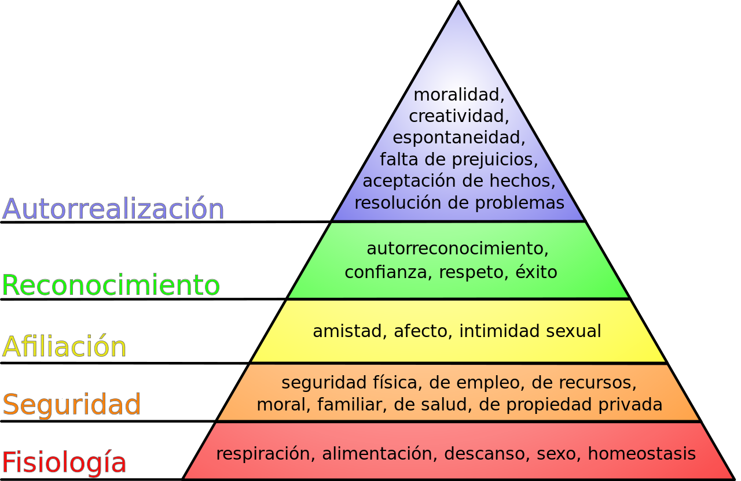
Gestión de Recursos Humanos
Administración de SI

Slide 7
Gestión de Recursos Humanos
Teoría de Herzberg : Teoría de los motivadores y los factores higiénicos o teoría Dual.
Dice que factores como responsabilidad (referentes al puesto), iniciativa, etc, cuando están presentes motivan favorablemente al personal, pero su ausencia no ocasiona insatisfacción. Y se llega a la insatisfacción con factores extrínsecos al puesto como simpatía con los compañeros, el respeto del equipo, la limpieza, etc, cuando éstos están ausentes
La satisfacción e insatisfacción deben medirse en escalas diferentes.
Satisfacción No satisfacción
Insatisfacción No insatisfacción
Administración de SI

Slide 8
Gestión de Recursos Humanos
"La Obra social o cobertura médico-asistencial que se otorga a un empleado no motiva, pero su quita desmotiva".
Esta teoría establece que lo opuesto a satisfacción es ausencia de satisfacción y del mismo modo, lo opuesto a insatisfacción es ausencia de insatisfacción.
A los efectos de lograr satisfacción en el trabajo, se propone el enriquecimiento de las tareas (job enrichment), que consiste en convertir a estas en un desafío a través del incremento de la responsabilidad y de los objetivos.
Administración de SI

Slide 9
Gestión de Recursos Humanos
Teoría de la existencia, relación y crecimiento de Alderfer (ERC)
Existencia: Agrupa las necesidades mas básicas consideradas por Maslow como fisiológicas y de seguridad.
Relación: Estas necesidades requieren, para su satisfacción, de la interacción con otras personas, comprendiendo las necesidades sociales y el componente externo de la clasificación de estima efectuada por Maslow.
Crecimiento: Representado por el deseo de crecimiento interno de las personas. Incluyen el componente interno de la clasificación de estima y la de autorrealización.
Administración de SI

Slide 10
Gestión de Recursos Humanos
En contraposición a Maslow, quien considera que las personas permanecen en un determinado nivel de necesidades hasta tanto sean satisfechas, esta teoría considera que si el individuo no logra satisfacer una necesidad de orden superior aparece una necesidad de orden inferior (frustración-regresión)
Variables tales como antecedentes familiares y ambiente cultural pueden alterar el orden de las necesidades, ejemplo de esta situación son culturas como la japonesa que anteponen las necesidades sociales a las fisiológicas.
Administración de SI

Slide 11


Gestión de Recursos Humanos
Teoría de las tres necesidades de McClelland.
Necesidad de logro: Impulso de sobresalir,
de luchar por tener éxito.
Necesidad de poder: Las personas que la poseen disfrutan de la investidura de "jefe" , tratan de influir en los demás y se preocupan más por lograr influencia
que por su propio rendimiento.
Necesidad de afiliación: Deseo de establecer relaciones interpersonales.
Administración de SI

Slide 12
Gestión de Recursos Humanos
Teorías de procesos
Agrupa aquellas teorías que consideran la forma (proceso) en que la persona llega a motivarse.
Modelo de expectativas de Vroom (|V*E*I*|)
Valor de la recompensa: El rango de valores que puede admitir la valencia en esta ecuación matemática es entre –1, 0 y 1. Cuando una persona no quiere llegar un determinado resultado (Ej. ser despedido de su trabajo) el valor adoptado es –1, cuando el resultado le es indiferente el valor es 0 y cuando la persona pretende alcanzar el objetivo su valor será de 1.
Administración de SI

Slide 13
Gestión de Recursos Humanos
Expectativa: Esta representada por la convicción que posee la persona de que el esfuerzo depositado en su trabajo producirá el efecto deseado. Su valor varia entre 0 y 1 ya que la expectativa es la probabilidad de ocurrencia del resultado deseado. Las expectativas dependen en gran medida de la percepción que tenga la persona de si misma
Instrumentalidad: Esta representada por el juicio que realiza la persona de que una vez realizado el trabajo, la organización lo valore y reciba su recompensa. El valor de la instrumentalidad será entre 0 y 1
Administración de SI

Slide 14
Gestión de Recursos Humanos
Modelo de equidad de Stacy Adams
Además de interesarles la obtención de recompensas por su desempeño, desean que éstas sean equitativas, lo que transforma en más compleja la motivación. Es decir existe una tendencia a comparar los aporte (esfuerzo) y resultados (recompensas), pero además a realizar comparaciones con otras personas ya sea de la organización o no.
Administración de SI

Slide 15
Gestión de Recursos Humanos
Teoría de la modificación de la conducta de Skinner:
El refuerzo positivo consiste en las recompensas por el trabajo bien efectuado, No solo forma el comportamiento, si no que además enseña.
El refuerzo negativo esta constituido por las amenazas de sanciones, que en general produce un cambio en el comportamiento pero en forma impredecible e indeseable.
Administración de SI

Slide 16
Gestión de Recursos Humanos
Tipos de motivación
Intrínseca: por la tarea en si: hobby, deportes, …
Extrínseca: como resultado: premios, $, o para evitar castigos, ….
Trascendental: por la satisfacción de un tercero: médicos, voluntarios, de alguna manera la docencia.
Administración de SI

Slide 17




Gestión de Recursos Humanos
Sistemas de incentivos:
Por recompensas externas: viajes, premios, $, (producen acostumbramiento, si son significativas y justas)
Enriquecimiento de tareas: hacer la tareas cotidianas mas interesantes (puede resultar un recurso tramposo mas tareas por igual paga)
Administración de SI

Slide 18
Gestión de Recursos Humanos
Características motivacionales en el trabajo:
Variedad de habilidades: describe las diferentes habilidades o conocimientos que un trabajador requiere.
Identidad con la tarea: define como es considerada una tarea, para el trabajador, desde el comienzo al final, o solo de una parte de ella.
Significación con la tarea define la importancia de la tarea, para el trabajador, para la empresa, para otras personas y organizaciones.
Autonomía: indica cual es el grado de libertad para tomar decisiones sobre el desenvolvimiento de su trabajo.
Feeback: indica el grado de información que el trabajador recibe de su rendimiento. Esta información puede ser por los jefes, colegas, o por la propia tarea.
Administración de SI

Slide 19
Gestión de Recursos Humanos
Taller Nº 6: Armar un informe comentando sobre el tema. En la siguiente clase se realizará una devolución y aporte del tema (entrega 27/5)
Defina y enuncie, según comprendió, para ud que es y comente sus experiencias, sobre
Valor del Recurso Humano para las empresas
Cuales son sus propios agentes motivadores
Orden de prioridades de los agentes motivadores.
Como enriquecerían sus trabajos
Si ud tuviese un Área de Desarrollo a cargo, como armaría un sistema de incentivos, un ambiente físico apropiado y un entorno laboral agradable (detalle) .
Administración de SI

